Slide 1
一、考生镜头摆放及坐姿要求

Slide 2
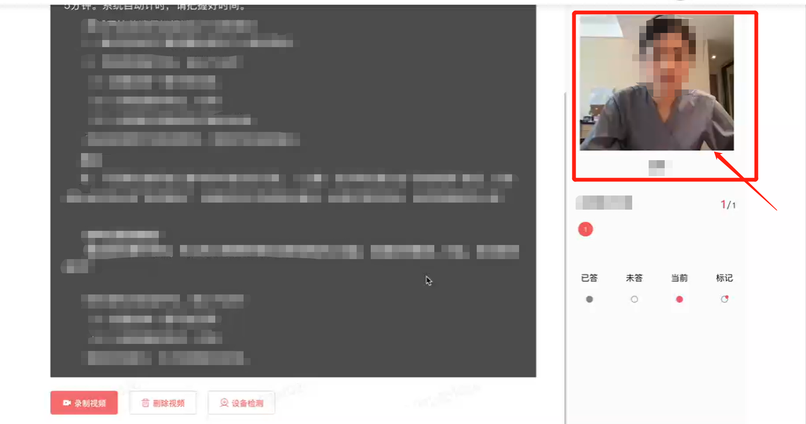
1、考生距离电脑摄像头1m左右，摄像头不要正对窗户等亮处，保证完整露出自己肩部以上部位，考生坐姿端正作答，不允许考生站立作答。

Slide 3
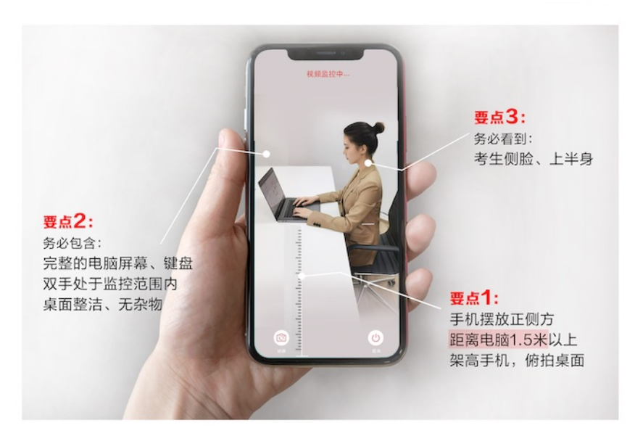
2、请将监控手机放置于考生座位电脑正侧方（不要放后方或前方），间隔1.5米以上距离，架高手机，俯拍桌面；手机监控画面请包含完整的电脑屏幕、键盘、考生侧脸、上半身，双手处于监控范围内；手机请不要横着摆放，保持桌面整洁，不要有杂物，否则按违纪处理。

Slide 4
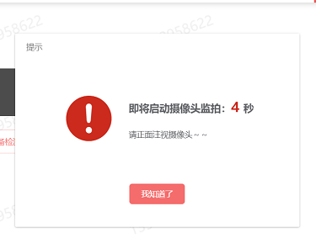
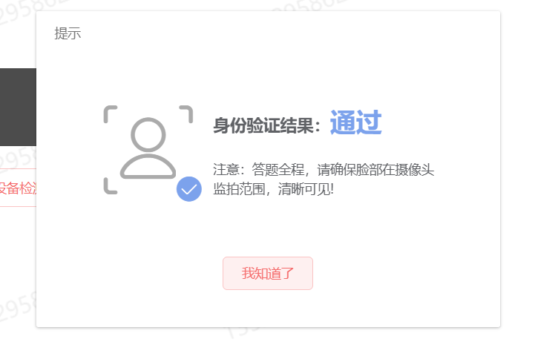
3、考生整个考试过程中需注视电脑摄像头（备考环节除外），务必注意各项提示及要求。如人脸识别验证、监考提醒考生调整坐姿或设备摆放角度。

Slide 5
二、考生作答环节必读

Slide 6
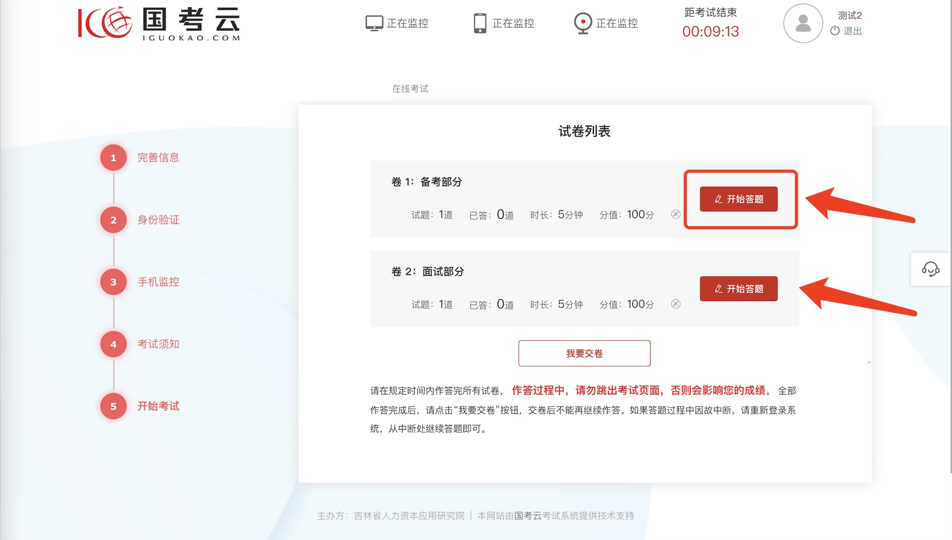
1，考生进入到试卷列表环节，便已开始考试计时。请迅速点击备考部分“开始答题”按钮，因不点击造成的时间浪费，考生自行承担。

Slide 7
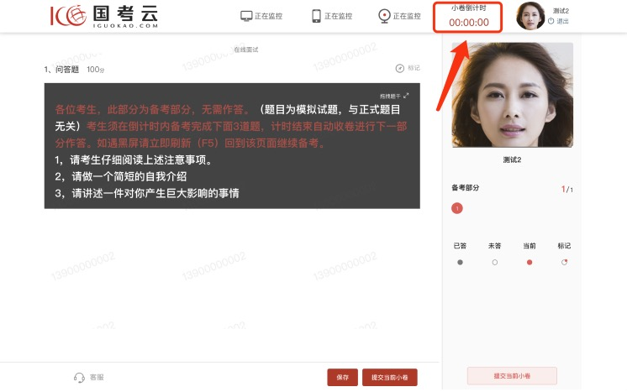
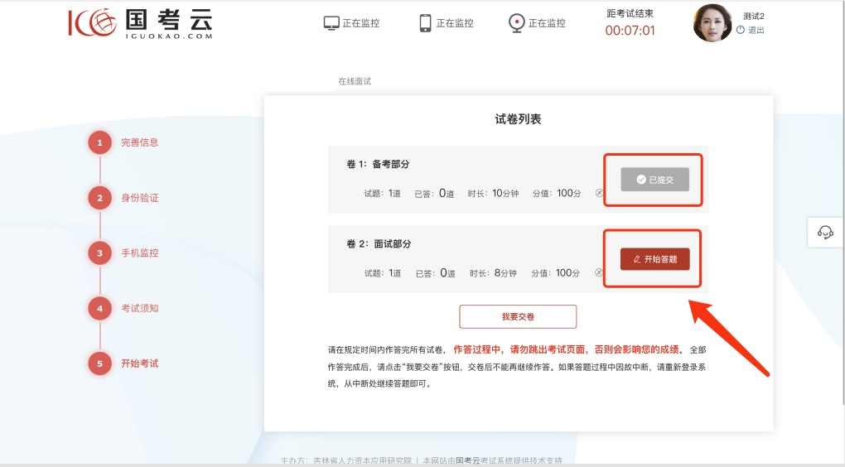
2、考生进入备考部分后，要仔细阅读题干注意事项，无需正式作答，只需审题、备考，不可提前进入下一部分，待本部分倒计时结束后自动跳转至试卷列表，考生再立即点击面试部分“开始答题”进入正式作答部分。

Slide 8
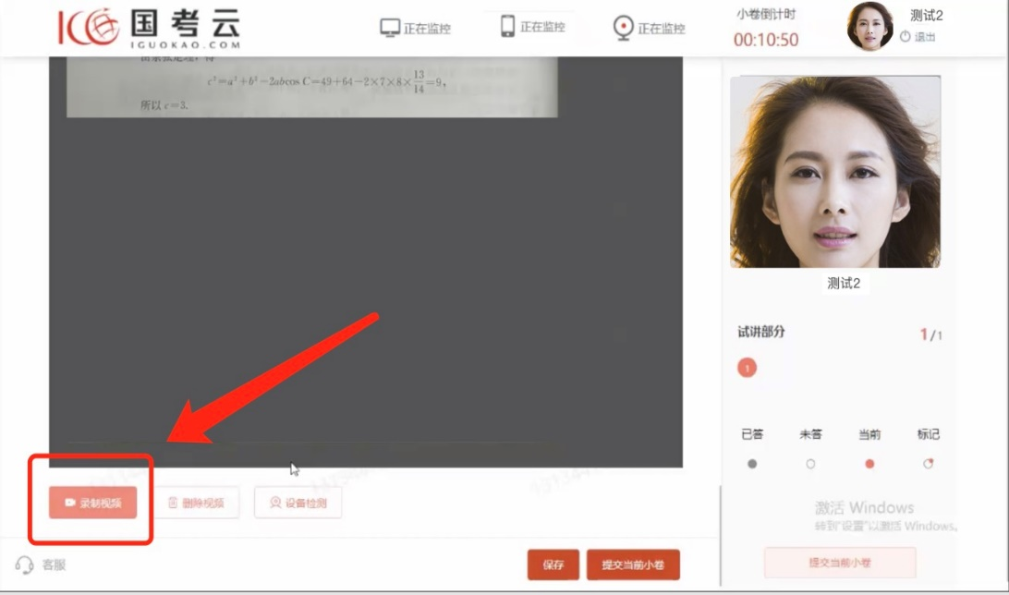
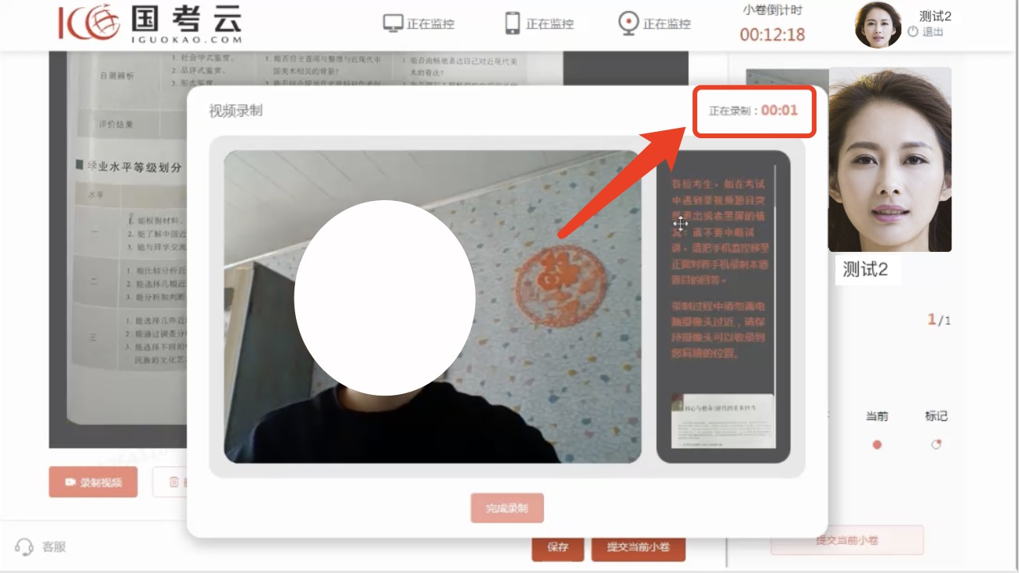
3、考生进入面试部分后，需下滑试题，依次点击“录制视频”“开始录制”按钮（必须点击），显示计时后，再开始作答，将全部题目的作答依次连贯地录制在同一视频内，否则作答无效。

Slide 9
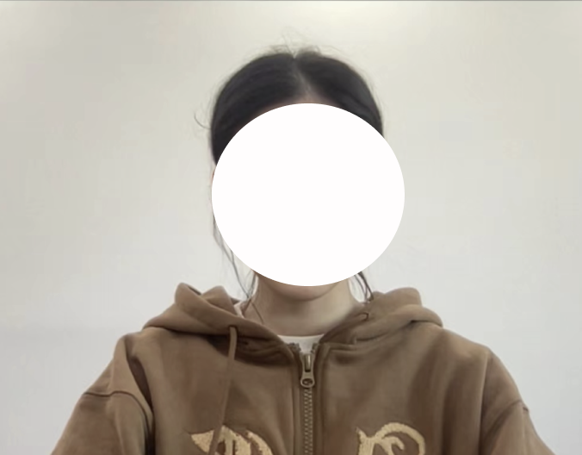
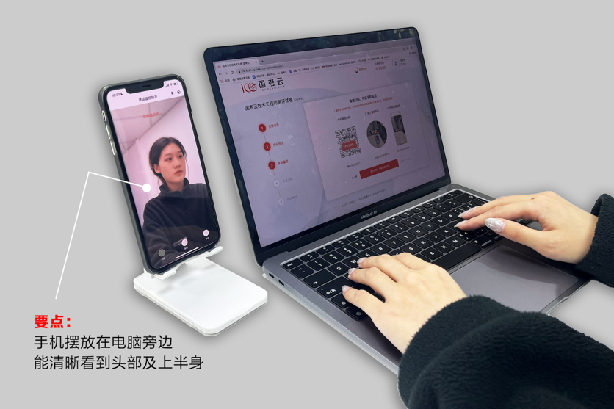
4、考生如遇网络波动导致电脑黑屏、网页崩溃等或考生点击“录制视频”后无反应或显示等待，请将监控手机移至面前作为第一视角镜头继续录制（保证露出自己肩部及以上）。

Slide 10
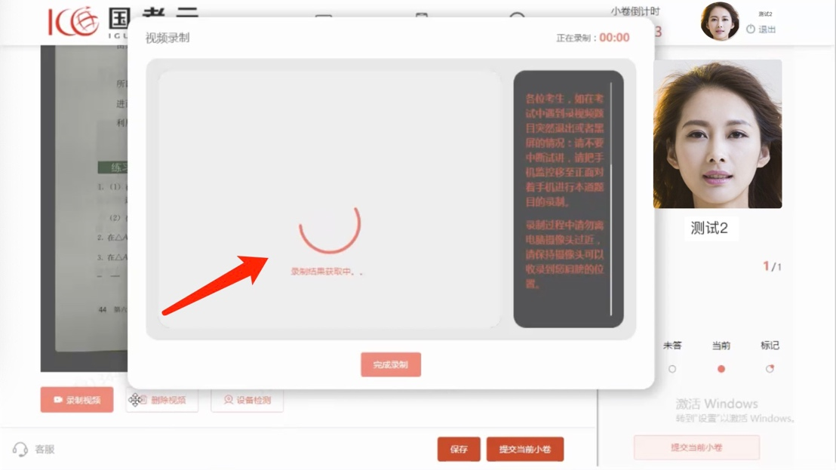
5、考生如点击“完成录制”后无反应或显示等待，请等待自动结束即可，系统会自动保存全部内容。

